Slide 1
Rozliczanie projektów z FST/EFRR w ramach FE SL 2021-2027
Urząd Marszałkowski Województwa Śląskiego
Departament Europejskiego Funduszu
Rozwoju Regionalnego

Slide 2

Wniosek o płatność

Slide 3
Złożenie wniosku o płatność
Data złożenia wniosku o płatność = data wpływu pisma
Brak pisma w ciągu 7 dni = anulowanie wniosku o płatność
Wypełniony i podpisany wniosek o płatność
w systemie CST
Podpisane pismo przewodnie o złożeniu wniosku o płatność
i przesłane (ePUAP) do IZ
Notes:
Wniosek o płatność = forma sprawozdania z realizacji projektu
Lista osób upoważnionych do podpisywania

Slide 4
Złożenie uzupełnień do wniosku o płatność
Skorygowany i podpisany wniosek o płatność wraz z załącznikami w systemie CST
Podpisane pismo przewodnie o złożeniu uzupełnień do wniosku
o płatność i przesłane (ePUAP) do IZ
Dokumenty / uzupełnienia przyłączone pod wniosek o płatność
w systemie CST
Podpisane pismo przewodnie o złożeniu uzupełnień do wniosku
o płatność i przesłane (ePUAP) do IZ

Slide 5
Złożenie wniosku o płatność
Problemy techniczne ze złożeniem wniosku o płatność w systemie CST:
Informacja do IZ FE SL o problemach technicznych
(pismo przesłane ePUAPem);
Sporządzenie wniosku o płatność poza systemem CST i złożenie wniosku wraz z załącznikami za pośrednictwem ePUAP;
Po ustaniu awarii: niezwłoczne sporządzenie wniosku o płatność
w systemie CST + pismo dot. złożenia wniosku do IZ FE SL

Slide 6
Termin składania wniosków o płatność
Pierwszy wniosek o płatność:
3 miesiące od daty podpisania Umowy o dofinansowanie
Wniosek o płatność
z wydatkami

Slide 7
Wniosek sprawozdawczy
Wniosek o płatność z wypełnioną jedynie częścią sprawozdawczą
Obowiązek sprawozdania o postępie rzeczowym w projekcie
(niezależnie od poziomu finansowego rozliczenia projektu) dwa razy do roku:
do 30 czerwca
do 31 grudnia
W przypadku złożenia wniosku o płatność zawierającego wydatki we wskazanych terminach, warunek poinformowania o postępie rzeczowym w projekcie jest spełniony.

Slide 8
Termin składania wniosków o płatność
Okres realizacji projektu = okres wskazany we wniosku o dofinansowanie
Daty:
Data od: zgodnie z datą od okresu realizacji projektu (z wniosku o dofinansowanie)
Terminy:
Wnioski pośrednie:
- co 3 miesiące
Wniosek rozliczający zaliczkę: max. do 6 miesięcy od wypłaty środków + 14 dni
Wniosek końcowy: 25 dni od daty zakończenia realizacji

Slide 9
Formy wypłaty dofinansowania
Dwie formy, w jakich można otrzymać dofinansowanie
PŁATNOŚĆ ZALICZKOWA
PŁATNOŚĆ POŚREDNIA
- Transza zaliczki do wypłaty
- Refundacja wydatków poniesionych
- Rozliczenie zaliczki
- Wnioskowanie o transzę zaliczki

Slide 10
Wniosek o płatność końcową- rozliczenie końcowe projektu
Płatność końcowa w wysokości min. 5% łącznej kwoty przyznanego dofinansowania:
zatwierdzenie przez IZ FE SL wniosku o płatność końcową,
akceptacja przez IZ FE SL części sprawozdawczej z realizacji projektu,
określenie sposobu usunięcia nieprawidłowości (w przypadku ich stwierdzenia),
pomniejszeniu przez IZ FE SL ostatecznej wartości dofinansowania w przypadku braku wykonania działań zaradczych w terminie i na warunkach określonych w wezwaniu IZ FE SL,
spełnienie obowiązków komunikacyjnych i promocyjnych w projekcie
kontroli na zakończenie realizacji projektu w odniesieniu do zrealizowanego projektu,

Slide 11
Załączniki do wniosków o płatność
załączniki potwierdzające poniesienie wydatków jako odwzorowanie elektroniczne oryginałów dokumentów:
faktur lub innych dokumentów o równoważnej wartości dowodowej w tym przejściowe świadectwa płatności,
dokumentów potwierdzających odbiór urządzeń/sprzętu/dostaw/robót budowlanych lub wykonanie prac,
dokumentów potwierdzających poniesienie wydatków m.in. wyciągi bankowe, potwierdzenia zapłaty, KP, KW, raporty kasowe
inne dokumenty potwierdzające i uzasadniające prawidłową realizację projektu
m.in.: umowy z wykonawcami, oświadczenia, operaty szacunkowe, zestawienia zamówień itd..

Slide 12
Załączniki do pierwszego wniosku o płatność
Do pierwszego wniosku o płatność, niezależnie od jego rodzaju należy dostarczyć:
Listę osób upoważnionych do podpisywania wniosku o płatność w systemie CST zgodnie ze wzorem stanowiącym element zasad realizacji FE SL 2021-2027,
https://funduszeue.slaskie.pl/dokument/zestawienie_dok_do_rozliczenia_projektow_v5

Slide 13
Załączniki do pierwszego wniosku o płatność c.d.
Do pierwszego wniosku o płatność zawierającego wydatki należy dołączyć:
indywidualną interpretację prawa podatkowego (jeśli dotyczy)
oświadczenie beneficjenta o sposobie wyodrębnienia kosztów w ramach projektu (np. numer kodu księgowego, numery kont analitycznych, słowny opis wyodrębnienia, itp.)
oświadczenie partnerów o numerze rachunku bankowego, do obsługi projektu (dotyczy projektów partnerskich)
pozytywną opinię Głównego Geodety Kraju dotyczącą warunków technicznych (dotyczy tych projektów, dla których na etapie wnioskowania
o dofinansowane beneficjent był zobowiązany do przedstawienia pozytywnej opinii Głównego Geodety Kraju o realizowanej inwestycji)
podpisane zestawienie zamówień w projekcie do wniosku o płatność ( dotyczy każdego wnioski o płatność z wydatkami)

Slide 14
Załączniki do końcowego wniosku o płatność
Do końcowego wniosku o płatność należy dołączyć:
oświadczenie dotyczące całkowitej wartości projektu wraz z dokumentem księgowym potwierdzającym tą wartość (np. podsumowanie z kont, dokument przyjęcia nowego środka trwałego OT),
oświadczenie dotyczące kwalifikowalności podatku VAT,
oświadczenie dotyczące limitów
https://funduszeue.slaskie.pl/dokument/zestawienie_dok_do_rozliczenia_projektow_v5

Slide 15
Ważne
W przypadku braku złożenia do wniosku o płatność wszystkich wymaganych dokumentów, w tym zestawienia zamówień lub gdy będą one zawierały błędy IZ FE SL może uznać wydatki wykazane we wniosku o płatność częściowo lub w całości za niekwalifikowalne,
Przed złożeniem pierwszego wniosku o płatność zawierającego wydatki lub wniosku
o zaliczkę należy się upewnić, że do IZ FE SL zostały złożone wszystkie dokumenty wymagane Regulaminem wyboru projektów i/lub umową o dofinansowanie projektu,
Przed złożeniem wniosku o płatność należy zgłosić do IZ FE SL zmiany powstałe
w ramach projektu i uzyskać stanowisko w tym zakresie.

Slide 16



Przetwarzanie danych osobowych
Beneficjent odpowiada za przetwarzanie danych osobowych, którymi dysponuje,
jako ich administrator.
Dane osobowe muszą być przetwarzane zgodnie z prawem (w tym: RODO, ustawą
o ochronie danych osobowych), w niezbędnym zakresie oraz w bezpieczny sposób.
W momencie przekazania danych osobowych do IZ FE SL, administratorem danych osobowych staje się Zarząd Województwa Śląskiego pełniący funkcję Instytucji Zarządzającej FE SL 2021-2027.
Podczas ujawniania danych, Beneficjent musi przestrzegać zasady wskazane w RODO,
w szczególności zasadę niezbędności, celowości oraz minimalizacji danych. Przekazany w każdym przypadku może być wyłącznie taki zakres danych osobowych, który jest niezbędny do celów związanych z realizacją i rozliczeniem projektu. Dane osobowe, które nie są wymagane przez IZ należy usunąć lub zanonimizować.

Slide 17
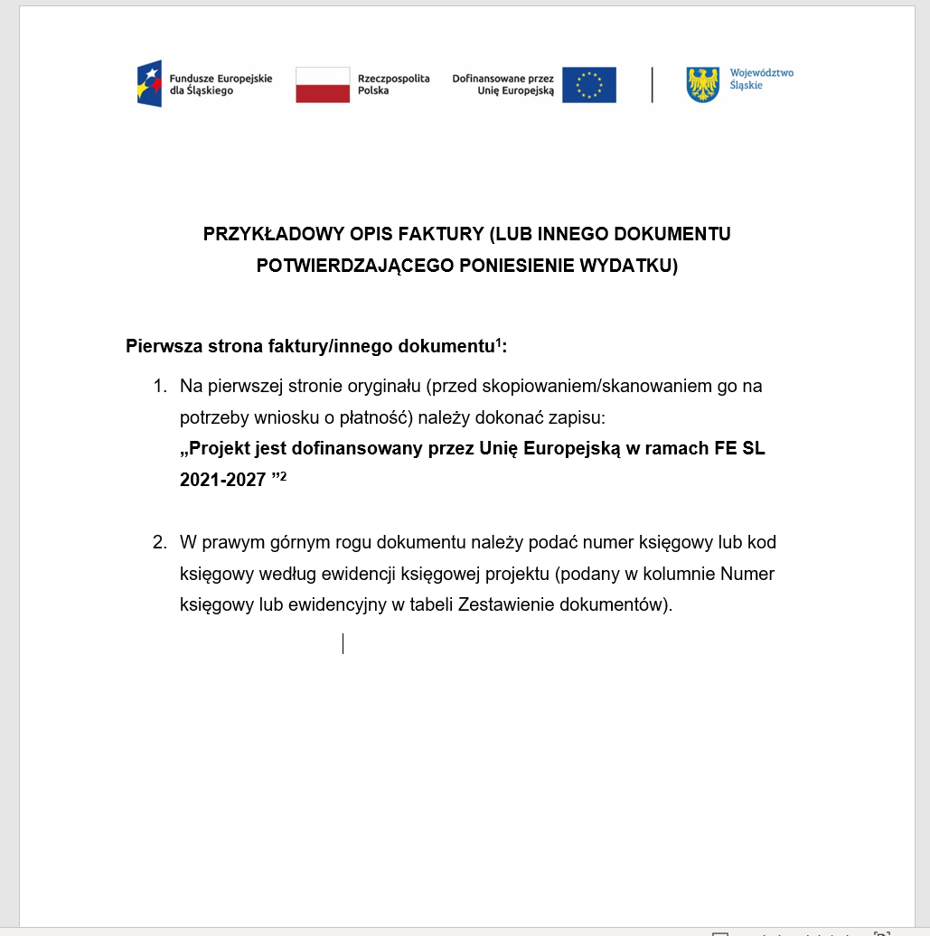
Przykładowy opis faktury

Slide 18
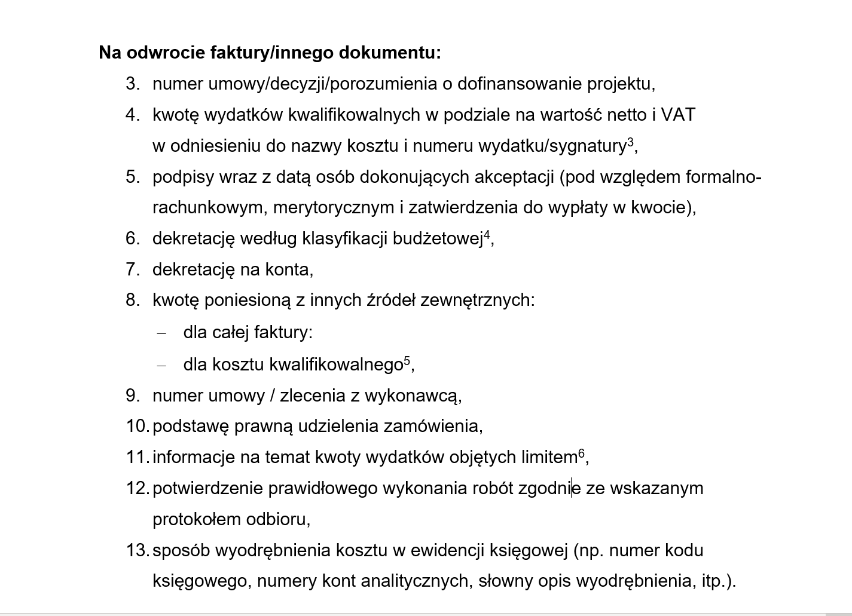
Przykładowy opis faktury

Slide 19
Faktura elektroniczna
Schemat I
W systemie CST2021 pod daną pozycją we wniosku o płatność należy dołączyć:
pobrany oryginał faktury elektronicznej otrzymanej od wykonawcy;
opis faktury w formie elektronicznej z zachowaniem zasad obowiązujących dla dokumentu w formie papierowej, przy czym w tej sytuacji dokument musi być opatrzony stosownymi kwalifikowanymi podpisami elektronicznymi osoby/osób ostatecznie zatwierdzającej/ych faktury;
historię akceptacji dokumentu.

Slide 20
Faktura elektroniczna
Schemat II
W systemie CST2021 pod daną pozycją we wniosku o płatność należy dołączyć:
pobrany oryginał faktury elektronicznej otrzymanej od wykonawcy,
odzwierciedlenie cyfrowe wydrukowanej faktury elektronicznej
z umieszczonym na niej zapisem „wydruk z systemu elektronicznego” oraz opisem zgodnie z Przykładowym opisem faktury.
historię akceptacji dokumentu.

Slide 21
Faktura elektroniczna
opis faktury powinien zawierać niezbędne elementy zgodnie z Przykładowym opisem faktury,
nie ma konieczności powielania tych elementów jakie wynikają z historii akceptacji dokumentu,
dopuszcza się, aby elementy opisu wymagane na pierwszej stronie faktury zgodnie z Przykładowym opisem faktury, w przypadku I schematu zostały umieszczone w elektronicznym opisie faktury lub historii akceptacji dokumentu w systemie elektronicznym.

Slide 22
Dodatkowe zalecenia
Zasady korygowania błędów na opisie faktury,
IZ FE SL dopuszcza błędy/omyłki na opisie faktur i zobowiązanie beneficjenta do poprawy po zatwierdzeniu wniosku o płatność [wyjątek: elementy mające wpływ
na kwalifikowalność wydatków oraz zapis dot. współfinansowania w ramach FE SL muszą być prawidłowe],
Zaznaczanie na wyciągach bankowych pozycji które dotyczą danego dokumentu,
Załączniki dotyczące poniesienia poszczególnych wydatków (faktura, protokół, potwierdzenie zapłaty) należy powiązać pod „zestawieniem dokumentów”
w danym wydatku, a pozostałe załączniki w bloku danych „załączniki”,
Opisywać na fakturze wydatki kwalifikowalne i niekwalifikowalne (jeżeli dotyczy),
Wydatki z różnymi stawkami VAT w ramach jednej faktury wykazywać w osobnych wierszach,
Koszty personelu projektu wykazywać w osobnych wierszach dla poszczególnych pracowników.

Slide 23

Zaliczka

Slide 24
Zaliczka- warunki wypłaty
podpisana Umowa o dofinansowanie, w której wskazany jest numer rachunku
do obsługi zaliczki (nie dotyczy JST i GZM)
wniesienie zabezpieczenia prawidłowej realizacji Umowy (jeśli dotyczy)
udokumentowane zobowiązania wobec wykonawców:
podpisana umowa/y z wykonawcą/ami,
harmonogram realizacji robót do umowy z wykonawcą
faktura/inny dokument o równoważnej wartości dowodowej wskazujący na zobowiązania dotyczące kosztów kwalifikowalnych wobec wykonawcy/ów;
interpretacja prawa podatkowego (jeśli dotyczy)
złożenie wypełnionego i podpisanego wniosku o płatność zaliczkową w systemie CST + pismo do IZ FE SL o złożeniu wniosku;

Slide 25
Zaliczka- zasady wypłaty
Maksymalna kwota zaliczki obliczana jest w następujący sposób:
Kwota zaliczki = ∑ [(wartość dofinansowania dla danego kosztu w WND / wydatki kwalifikowalne dla danego kosztu w WND) * kwota wydatków kwalifikowalnych przewidywana do poniesienia na najbliższe
6 miesięcy dla danego kosztu zaplanowanego w WND)].
Wnioskowana zaliczka nie może przekroczyć 95% przyznanego dofinansowania,
Dofinansowanie w formie zaliczki jest przekazane nie później niż 80 dni
od dnia przedłożenia kompletnego i prawidłowo wypełnionego wniosku
o płatność, pozwalającego IZ FE SL ustalić czy kwota jest należna,
Zaliczka przyznawana jest pod warunkiem dostępności środków,

Slide 26
Zaliczka
Wypłata kolejnej zaliczki uzależniona jest od:
a. złożeniu wniosku o płatność rozliczającego ostatnią transzę zaliczki
b. zakończeniu z wynikiem pozytywnym weryfikacji wniosku o płatność
zaliczkową
c. zatwierdzeniu wniosku/ów o płatność rozliczającego/cych poprzednie transze
zaliczek z wyłączeniem ostatniej
d. rozliczeniu wypłaconej/ych zaliczki/ek w wysokości nie mniej niż 70%
z dotychczas wypłaconych zaliczek.
Wszystkie warunki muszą być spełnione łącznie.
W przypadku dokonania zwrotu niewykorzystanej zaliczki w kwocie
przekraczającej 70 % kwoty udzielonej zaliczki (bez wskazania obiektywnych,
niezależnych od Beneficjenta przesłanek dotyczących niewykorzystania przekazanych środków), IZ FE SL ma prawo odmówić udzielenia kolejnej zaliczki.

Slide 27
Rozliczenie zaliczki
Termin na rozliczenie zaliczki:
6 MIESIĘCY OD DATY WYPŁATY ŚRODKÓW + 14 DNI NA ŻŁOŻENIE WNIOSKU ROZLICZAJĄCEGO ZALICZKĘ
Rozliczenie zaliczki = wydatki kwalifikowalne, za które zapłacono po otrzymaniu zaliczki
Pełna historia przepływów pieniężnych, od momentu otrzymania środków
z zaliczki do ich całkowitego wydatkowania lub zwrotu (nie dotyczy JST),
Uwaga!
W przypadku, gdy w danym okresie rozliczeniowym nie zostały wydane wszystkie
środki dofinansowania w formie zaliczki, Beneficjent zobowiązany jest do ich zwrotu na rachunek bankowy, z którego je otrzymał. Środki muszą być zwrócone w terminie do 6 miesięcy licząc od daty przekazania zaliczki nie później niż 14 dni od upływu tego terminu.

Slide 28
Rozliczenie zaliczki
Skutki finansowe w postaci odsetek mogą wynikać z:
oceny kwalifikowalności wydatku:
Wydatki niekwalifikowalne
Wydatki niezaplanowane w obowiązującym wniosku o dofinansowanie
Wydatki związane ze zmianami, na które beneficjent nie uzyskał zgody IZ FE SL
środki niezwrócone w terminie
NIEPRAWIDŁOWO WYKORZYSTANE ŚRODKI Z ZALICZKI PODLEGAJĄ ZWROTAMI WRAZ
Z ODSETKAMI LICZONYMI JAK DLA ZALEGŁOŚCI PODATKOWYCH
(ART. 207 USTAWY O FINANSACH PUBLICZNYCH)

Slide 29
VAT

Slide 30
VAT
Weryfikacja kwalifikowalności podatku VAT jest uzależniona od wartości całkowitej projektu i występowania pomocy publicznej w projekcie,
Kwota graniczna to 5 mln euro (przeliczona wg kursu wymiany walut obowiązująca na dzień podpisania umowy o dofinansowanie/ aneksu
do umowy o dofinansowanie),

Slide 31
Całkowita wartość projektu
Na całkowity koszt projektu składają się m.in.
− roboty dodatkowe wynikające z prac kwalifikowalnych,
− wydatki podlegające limitom, które przekroczyły limit,
− podatek VAT, niezależnie czy jest on kwalifikowany czy nie,
− wydatki nierozerwalnie związane z realizacją projektu,
− inne wydatki niekwalifikowalne dotyczące inwestycji
Uwaga: Beneficjent jest zobowiązany monitorować całkowitą wartość projektu
w całym cyklu życia projektu oraz do wniosku końcowego złożyć oświadczenie wraz z dokumentami księgowymi potwierdzającymi całkowitą wartość projektu.

Slide 32
VAT dla projektów < 5 mln euro
W ramach projektów o całkowitej wartości mniejszej niż 5 mln euro z VAT
koszt dotyczący podatku VAT, co do zasady jest wydatkiem kwalifikowalnym
(pod warunkiem że w projekcie nie występuje pomoc publiczna).
W ramach takich projektów IZ FE SL nie będzie prowadziła weryfikacji kosztu dotyczącego VAT.
(Pomoc de minimis nie jest pomocą publiczną).

Slide 33
VAT dla projektów >=5 mln euro oraz projektów objętych pomocą publiczną
Niezależnie od wartości całkowitej projektu kwalifikowalność podatku Vat będzie analizowana przez IZ FE SL
Beneficjent jest zobowiązany dostarczyć do pierwszego wniosku o płatność z wydatkami dokumenty potwierdzające kwalifikowalność podatku Vat

Slide 34
VAT dla projektów >=5 mln euro oraz projektów objętych pomocą publiczną
Podatek VAT jest kwalifikowalny w całości
Podatek VAT jest niekwalifikowalny
Podatek VAT jest rozliczany częściowo
Uwaga:
potencjalna prawna możliwość odzyskania podatku VAT wyklucza uznanie go za wydatek kwalifikowalny, nawet jeśli faktycznie zwrot nie nastąpił
dotyczy to zarówno beneficjenta jak i wszystkich podmiotów realizujących projekt, a także zarządzających infrastrukturą projektu

Slide 35
VAT kwalifikowalny w całości
podatek VAT będzie mógł być rozliczany w projekcie wtedy kiedy nie ma prawnej możliwości do jego odzyskania (zarówno w fazie realizacyjnej jak i operacyjnej)
jeżeli beneficjent stosuje art. 90 ust 10 pkt 2 ustawy z dnia 11 marca 2004 r. o podatku od towarów i usług
jeżeli beneficjent podlega pod art. 113 ustawy z dnia 11 marca 2004 r. o podatku od towarów i usług

Slide 36
VAT częściowy
Jeśli beneficjent lub inny podmiot, wykorzystujący do działalności opodatkowanej produkty będące efektem realizacji projektu (zarówno w fazie realizacyjnej jak i operacyjnej) posiada częściową, prawną możliwość ich odzyskania w projekcie podatek VAT będzie stanowił koszt kwalifikowalny w części.
VAT będzie zatwierdzany w oparciu o współczynniki i prewspółczynniki

Slide 37
Wysokość współczynników podatku VAT
Współczynnik do 2% włącznie:
Podatek VAT kwalifikowalny (dla beneficjentów, którzy stosują art. 90 ust. 10 pkt 2 ustawy z dnia 11 marca 2004 r. o podatku od towarów i usług)
Podatek VAT niekwalifikowalny w wysokości 20% (dla beneficjentów, którzy nie stosują art. 90 ust. 10 pkt 2 ustawy z dnia 11 marca 2004 r. o podatku od towarów i usług)
Współczynnik od 2% do 20% włącznie
- Podatek VAT niekwalifikowalny w wysokości 20%
Współczynnik powyżej 20%
- Podatek VAT niekwalifikowalny, zgodnie z oświadczeniem beneficjenta

Slide 38
VAT- wymagane dokumenty
Indywidualna interpretacja prawa podatkowego
Oświadczenie określające wysokość podatku VAT możliwego do odzyskania (należy dostarczać corocznie, nawet w przypadku stosowania art. 90 ust 10 pkt 2)
Oświadczenia o korzystaniu bądź nie korzystaniu z prawa do odliczania podatku na podstawie art. 90 ust 10 pkt 2 ustawy o podatku od towarów
i usług
Oświadczenie o kwalifikowalności podatku Vat składane do końcowego wniosku o płatność
(Oświadczenia są składane pod rygorem odpowiedzialności karnej za poświadczenie nieprawdy, co do okoliczności mającej znaczenie prawnej).

Slide 39
Granty

Slide 40
Procedur grantowa
PROCEDURA GRANTOWA W ZAKRESIE DZIAŁAŃ WDRAŻANYCH PRZEZ
DEPARTAMENT EUROPEJSKIEGO FUNDUSZU ROZWOJU
REGIONALNEGO W RAMACH PROGRAMU FUNDUSZE
EUROPEJSKIE DLA ŚLĄSKIEGO 2021-2027
Link: https://funduszeue.slaskie.pl/dokument/procedura_grant_efrr_fesl_v3

Slide 41
Zestawienie zawartych umów z grantobiorcami
Plik excel zawierający następujące dane:
Imię nazwisko;
Pesel
NIP [jeżeli grantobiorca go posiada]
Numer umowy/aneksu
Data potwierdzenia przez MF sprawdzenia grantobiorcy, że nie jest wykluczony
z możliwości otrzymania środków europejskich
Zestawienie należy przesłać do IZ FE SL najpóźniej do dnia złożenia danego wniosku o płatność dotyczącego wydatków grantowych.

Slide 42
Zbiorcze zestawienie powierzonych grantów
Dokument stanowiący dowód księgowy zgodny z załącznikiem nr 1 do procedury grantowej który musi być:
zatwierdzony - zgodnie z zasadami obowiązującymi u beneficjenta w zakresie zatwierdzania dowodów księgowych
zaksięgowany- zgodnie z wymogiem prowadzenia wyodrębnionej ewidencji księgowej dla wszystkich transakcji związanych z projektem
opisany zgodnie z zasadami określonymi w załączniku nr 2 procedury grantowej
wykazany we wniosku o płatność w tabeli „zestawienie wydatków”

Slide 43
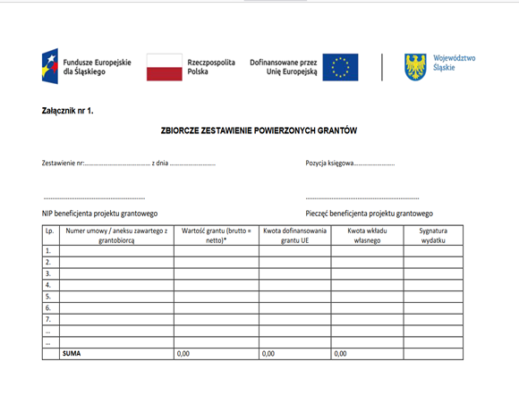
Zbiorcze zestawienie powierzonych grantów

Slide 44
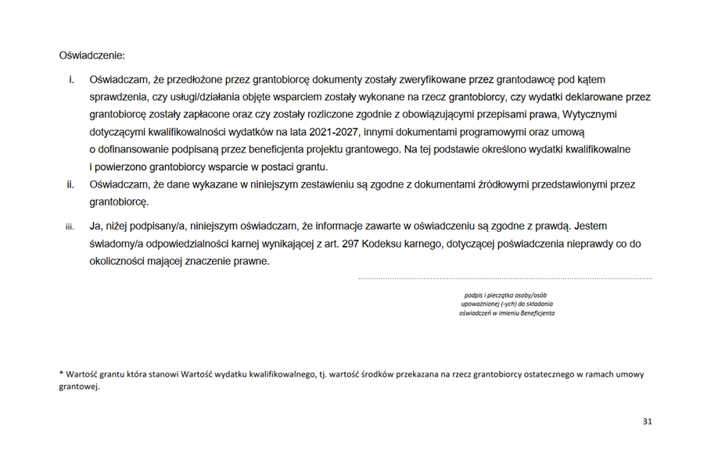
Zbiorcze zestawienie powierzonych grantów

Slide 45
Załączniki do wniosku o płatność w projekcie grantowym
– rozliczenie grantów
zestawienie powierzonych grantów
dokumenty potwierdzające poniesie przez beneficjenta wydatków
tj. wyciągi bankowe, potwierdzenia przelewu
UWAGA: po weryfikacji formalnej wniosku, Beneficjent będzie wezwany do przedstawienia dokumentów dla umów wskazanych przez IZ FE SL (3 dni robocze).

Slide 46
Załączniki do wniosku o płatność w projekcie grantowym
- wniosek z innymi wydatkami niż granty
dokumenty potwierdzające poniesie przez beneficjenta wydatków
tj. wyciągi bankowe, potwierdzenia przelewu
faktury lub inne dokumenty równoważne
dokumenty potwierdzające odbiór dostaw/usług
protokoły odbioru
inne dokumenty potwierdzające i uzasadniające prawidłową realizację projektu grantowego
informacje i wyjaśnienia związane z realizacją projektów w związku z weryfikacją wniosku o płatność

Slide 47
Dodatkowe zasady rozliczania grantów
zaliczkę może otrzymać wyłącznie beneficjent projektu grantowego,
zaliczka wypłacona przez IZ FE SL zostanie przekazana jako wypłata grantu wyłącznie po poniesieniu wydatków przez grantobiorcę,
beneficjent nie może udzielać zaliczek grantobiorcom ze środków dofinansowania przekazanego przez IZ FE SL,
w przypadku wnioskowania o zaliczkę na granty należy przedstawić wykaz umów z grantobiorcami z którego wynikają kwoty wydatków kwalifikowalnych zaplanowanych na najbliższe 6 miesięcy,
beneficjent jest zobligowany do prowadzenia wyodrębnionej ewidencji księgowej dla projektu pod rygorem uznania wydatków za niekwalifikowalne.

Slide 48
Ważne
1. Przyjmując od grantobiorcy oświadczenia, należy mieć opracowany sposób ich weryfikacji. Taka procedura i prawdziwość złożonych oświadczeń będą przedmiotem kontroli,
2. Grant może być udzielony wyłącznie po zakwalifikowaniu grantobiorcy do wsparcia, tj. po spełnieniu przez niego warunków określonych w Regulaminie.
3. Wypełnienie modułu „Granty” przed złożeniem wniosku o płatność w systemie CST

Slide 49
Koszty osobowe

Slide 50
Koszty osobowe
Realizując projekt, w którym zaplanowano zaangażowanie pracowników należy zwrócić szczególną uwagę na:
zapisy Podrozdziału 3.8 Wytycznych dotyczących kwalifikowalności wydatków na lata 2021-2027;
zapisy obowiązującego wniosku o dofinansowanie, z którego powinien wynikać przejrzysty opis sposobu angażowania pracowników;
obowiązek wprowadzania do CST 2021 do Bazy personelu danych w zakresie zaangażowania personelu projektu.
Odpowiedzialność za prawidłowe zaangażowanie personelu projektu
i rozliczenie jego kosztów ponosi beneficjent projektu.

Slide 51
Koszty osobowe
W ramach wniosku o płatność należy przedłożyć:
umowy o pracę i/lub dokument powierzający zaangażowanie w projekt;
zakresy czynności przy realizacji projektu dla danego pracownika;
dokumenty potwierdzające wykonanie czynności;
listy obecności;
listy płac;
potwierdzenia przelewów: na rachunek pracownika, obowiązkowych składek do ZUS-u /Urzędu Skarbowego;
dokumenty potwierdzające zweryfikowanie, że łączne zaangażowanie zawodowe personelu projektu w realizację wszystkich projektów finansowanych
z funduszy UE oraz działań finansowanych z innych źródeł, w tym środków własnych beneficjenta i innych podmiotów (niezależnie od formy zaangażowania), nie przekracza 276 godzin miesięcznie.

Slide 52
Koszty osobowe
Wydatki związane z wynagrodzeniem każdej zatrudnionej osoby należy wykazać
w odrębnym wierszu.
Uwaga!
Dokumenty przedstawione do rozliczenia kosztów personelu powinny zawierać wyłącznie dane osobowe wskazane w Podrozdziale 3.8 Wytycznych dotyczących kwalifikowalności wydatków na lata 2021-2027 tj. imię, nazwisko, PESEL, forma zaangażowania.
Pozostałe dane osobowe powinny zostać zanonimizowane.

Slide 53
Projekty partnerskie

Slide 54
Projekty partnerskie
Realizacja projektu w partnerstwie odbywa się na warunkach określonych
w porozumieniu albo umowie o partnerstwie,
Umowa o dofinansowanie projektu jest podpisywana z partnerem wiodącym,
Środki dofinansowania będą przekazywane na rachunek bankowy partnera wiodącego.

Slide 55
Projekty partnerskie
Partner wiodący:
podpisuje Umowę o dofinansowanie projektu,
zapewnia przestrzeganie procedur sprawozdawczości – monitoringu,
składa wnioski o płatność,
jest odpowiedzialny wobec dysponenta środków unijnych (IZ FE SL),
ponosi odpowiedzialność za działania związane z promocją i informacją oraz kontrolą projektu.

Slide 56
Projekty partnerskie
Partnerzy projektu:
odpowiadają za rzetelne i terminowe przekazywanie partnerowi wiodącemu informacji oraz dokumentacji potrzebnej do rozliczania i raportowania projektu,
dostarczają informację o możliwości odzyskania podatku VAT w ramach projektu,
zobowiązani są do przestrzegania obowiązków dotyczących informacji i promocji,
zobowiązani są do przechowywania dokumentów związanych z realizacją projektu w swoich siedzibach w terminie określonym w umowie o dofinansowanie projektu.

Slide 57
Projekty partnerskie – projekty grantowe
w przypadku projektów grantowych realizowanych w partnerstwie można powierzyć partnerowi projektu część zadań związanych z wyborem grantobiorców z wyłączeniem zadania polegającego na formalnym udzieleniu grantu
tj. podpisania umowy z grantobiorcą,
partner projektu nie może podpisywać umów z grantobiorcami, a tym samym udzielać im pomocy de minimis.

Slide 58
Koszty pośrednie

Slide 59
Koszty pośrednie
Koszty pośrednie to koszty niezbędne do realizacji projektu, których nie można bezpośrednio przypisać do głównego celu projektu, w szczególności koszty administracyjne związane z obsługą projektu, która nie wymaga podejmowania merytorycznych działań zmierzających do osiągnięcia celu projektu,
Beneficjent jest uprawniony do ponoszenia w ramach wydatków kwalifikowalnych kosztów pośrednich, zgodnie ze stawką ryczałtową określoną we wniosku
o dofinansowanie oraz umowie o dofinansowanie (§ 3 punkt 3),
Zatwierdzona wysokość stawki ryczałtowej jest niezmienna,
Stosowanie stawki ryczałtowej przy rozliczaniu kosztów pośrednich jest obligatoryjne i beneficjent nie ma możliwości zmiany metody rozliczenia tych kosztów.

Slide 60
Koszty pośrednie
Koszty pośrednie należy rozliczyć proporcjonalnie do faktycznie poniesionych, udokumentowanych i zatwierdzonych wydatków bezpośrednich wykazanych we wniosku o płatność,
W przypadku obniżenia wysokości bezpośrednich wydatków kwalifikowalnych pomniejszeniu/zwrotowi (w odniesieniu do wypłaconych środków) podlega zarówno kwota dofinansowania odpowiadająca pomniejszeniu bezpośrednich kosztów kwalifikowalnych, jak również kwota dofinansowania odpowiadająca pomniejszeniu kosztów pośrednich,
Niedopuszczalna jest sytuacja, aby we wniosku o płatność w zestawieniu wydatków wykazywać wydatki stanowiące koszty pośrednie.

Slide 61
Koszty pośrednie
rozliczając koszty pośrednie w projekcie, beneficjent nie przedstawia dowodów księgowych, a także nie prowadzi wyodrębnionej ewidencji księgowej dla tych wydatków,
dokumenty dotyczące kosztów pośrednich nie podlegają weryfikacji
na etapie kontroli administracyjnej,
IZ FE SL zastrzega sobie prawo do sprawdzenia czy dany rodzaj kosztów pośrednich występuje w projekcie,
koszty ponoszone zgodnie z katalogiem kosztów pośrednich, zaplanowanych we wniosku o dofinansowanie.

Slide 62
Odzyskiwanie środków

Slide 63
Odzyskanie środków
W przypadku stwierdzenia przez IZ FE SL nieprawidłowości w zakresie wydatkowania środków dofinansowania, która wypełnia którąkolwiek z przesłanek określonych w art. 207 UFP tj.:
  wykorzystania środków niezgodnie z przeznaczeniem,
  wykorzystania środków z naruszeniem procedur,
  pobrania środków nienależnie lub w nadmiernej wysokości
  dofinansowanie podlega zwrotowi na zasadach i w terminach w określonych w UFP
W przypadku stwierdzenia nieprawidłowości IZ FE SL wszczyna procedurę odzyskania środków nieprawidłowo wydatkowanych zgodnie z artykułu 207 UFP.

Slide 64
Odzyskanie środków
IZ FE SL wzywa beneficjenta do dokonania zwrotu środków lub wyrażenia zgody na pomniejszenie kolejnych płatności o kwotę przypadającą do zwrotu,
W sytuacji braku możliwości pomniejszenia wypłaty środków z projektu, którego dotyczy umowa, IZ FE SL ma możliwość pomniejszenia wypłaty środków
z każdego innego realizowanego przez beneficjenta projektu w ramach programu, po uzyskaniu zgody beneficjenta na pomniejszenie.

Slide 65
Odzyskanie środków
W przypadku braku możliwości pomniejszenia z refundacji Beneficjent ma obowiązek dokonania zwrotu środków na rachunek IZ FE SL,
W sytuacji braku zwrotu środków na zasadach i w terminach określonych w art. 207 UFP, IZ FE podejmie czynności zmierzające do odzyskania dofinansowania z wykorzystaniem dostępnych środków prawnych na drodze postępowania administracyjnego lub cywilnego,
Odsetki w wysokości określonej jak dla zaległości podatkowych od środków nieprawidłowo wykorzystanych są naliczane od dnia przekazania dofinansowania na rachunek beneficjenta do daty dokonania zwrotu i stanowią koszt własny.

Slide 66
Odzyskanie środków
W przypadku, gdy doszło do wypłaty środków dofinansowania, którego nie można zaklasyfikować do żadnej z przesłanek określonych w art. 207 UFP, należy dokonać zwrotu środków w terminie 14 dni od wystąpienia okoliczności wskazujących na konieczność zwrotu dofinasowania oraz przekazać informację pisemnej do IZ FE SL o powodach dokonanego zwrotu,
W przypadku, gdy zwrot środków nie został dokonany w przewidzianym terminie, stanowi to naruszenie warunków umowy o dofinansowanie co skutkuje wystąpieniem nieprawidłowości.

Slide 67
Odzyskanie środków
W przypadku dokonania zwrotu środków na rachunek bankowy IZ FE SL beneficjent zobowiązany jest do przekazania IZ FE SL pisemnej informacji pozwalającej na szczegółową identyfikację wydatku, którego dotyczy zwrot i powodu zwrotu, w szczególności opis przelewu winien zawierać następujące informacje:
  kwotę zwrotu w podziale na należność główną i odsetki,
  nazwę programu i numer projektu,
  numer wniosku o płatność, rok, w którym zostały przekazane zwracane środki,
  tytuł zwrotu,
  klasyfikację budżetową dotyczącą zwracanych środków.

Slide 68
Podwójne finansowanie wydatków
Niedozwolone jest podwójne finansowanie wydatków:
więcej niż jednokrotne przedstawienie do rozliczenia tego samego wydatku albo tej samej części wydatku ze środków UE w jakiejkolwiek formie (w szczególności dotacji, pożyczki, gwarancji/poręczenia),
rozliczenie zakupu używanego środka trwałego, który był uprzednio współfinansowany z udziałem środków UE,
rozliczenie kosztów amortyzacji środka trwałego uprzednio zakupionego z udziałem środków UE,
rozliczenie wydatku poniesionego przez leasingodawcę na zakup przedmiotu leasingu w ramach leasingu finansowego, a następnie rozliczenie rat opłacanych przez beneficjenta w związku z leasingiem tego przedmiotu,
objęcie kosztów kwalifikowalnych jednocześnie wsparciem w formie pożyczki i gwarancji/poręczenia,
rozliczenie tego samego wydatku w kosztach pośrednich projektu oraz kosztach bezpośrednich projektu,
otrzymanie na wydatki kwalifikowalne danego projektu lub części projektu dotacji z kilku źródeł (krajowych, unijnych lub innych) w wysokości łącznie wyższej niż 100% wydatków kwalifikowalnych projektu lub części projektu.

Slide 69
PROMOCJA PROJEKTU

Slide 70
Promowanie projektów
Od kiedy do kiedy należy wypełniać obowiązki informacyjne?
O współfinansowaniu projektu z UE Beneficjent powinien informować od momentu otrzymania dofinansowania, tj. podpisania umowy o dofinansowanie lub wydania decyzji o dofinansowaniu, do końca realizacji projektu lub do końca okresu trwałości projektu, który został określony w umowie
Co się stanie, jeśli nie zostaną zrealizowane obowiązki informacyjne
i promocyjne?
W sytuacji gdy Beneficjent nie wywiąże się z podstawowych obowiązków informacyjnych i promocyjnych, może dojść do pomniejszenia dofinansowania projektu nawet do 3%. (załącznik nr 7 do umowy o dofinansowanie)
Jakie są obowiązkowe działania informacyjne i promocyjne?
Szczegółowe informacje na temat obowiązków informacyjno – promocyjnych znajdują się w umowie o dofinansowanie oraz w Podręczniku wnioskodawcy
i beneficjenta Funduszy Europejskich na lata 2021-2027 w zakresie informacji
i promocji (załącznik nr 8 do umowy o dofinansowanie).

Slide 71
Promowanie projektów
Obowiązki dotyczące informacji i promocji
Umieszczenie w widoczny sposób logotypów na wszystkich prowadzonych działaniach informacyjnych i promocyjnych dotyczących projektu, na dokumentach i materiałach podawanych do wiadomości publicznej, na dokumentach
i materiałach dla osób i podmiotów uczestniczących w projekcie.
Tablica informacyjna
Plakat
Strona internetowa
Media społecznościowe
Zorganizowanie wydarzenia lub działania informacyjno-promocyjnego
Naklejki
https://funduszeue.slaskie.pl/dokument/podrecznik_benefi_fe2021_2027_info_promo_sty2024

Slide 72
Promowanie projektów
Jak udokumentować realizację działań promocyjno-informacyjnych?
Strona internetowa oraz media społecznościowe
Zrzut z ekranu, na którym widać właściwe oznaczenie strony/ mediów społecznościowych oraz opis projektu
Tablica informacyjna, plakat lub elektroniczny wyświetlacz, naklejki
Zdjęcie potwierdzające umieszczenie tablicy, plakatu/wyświetlacza, naklejki
Konferencja prasowa, spotkania, wydarzenie informacyjne lub działanie komunikacyjne (w przypadku projektów strategicznych)
Informacje o organizacji konferencji, spotkania, wydarzenia lub działania komunikacyjnego (np. zaproszenia), program spotkania, ewentualnie: lista uczestników, zdjęcia, podsumowanie, ankieta oceniająca spotkanie i jej wyniki

Slide 73
Zasady horyzontalne

Slide 74
Realizacja zasad horyzontalnych
Każdy projekt uwzględnia we wniosku aplikacyjnym zasady horyzontalne,
a Beneficjent ma obowiązek ich stosowania.
Projekt musi być zgodny z:
zasadą równości szans i niedyskryminacji, w tym dostępności dla osób
z niepełnosprawnością
zasadą równości kobiet i mężczyzn
Kartą Praw Podstawowych Unii Europejskiej
Konwencją o Prawach Osób Niepełnosprawnych
zasadą zrównoważonego rozwoju, w tym zasadą „nie czyń poważnych szkód” (DNSH)

Slide 75
Realizacja zasad horyzontalnych
Uwaga !
Zasady horyzontalne należy stosować na etapie przygotowywania, wdrażania, monitorowania, sprawozdawczości i trwałości projektu i mogą być weryfikowane podczas kontroli.
Beneficjent zobowiązany jest do opisania we wniosku refundacyjnym/ sprawozdawczym, w części dotyczącej postępu rzeczowego, już zrealizowanych działań, które zostały zaplanowane we wniosku o dofinansowanie.
Informacje o realizacji zasad horyzontalnych powinny być wykazane najpóźniej
w ramach wniosku o płatność końcową, chyba, że wniosek aplikacyjny wskazuje,
iż są to koszty które powinny być poniesione w danym okresie sprawozdawczym.

Slide 76

Ankieta ewaluacyjna

Slide 77





Referat rozliczania wydatków
Iwona Kozłowska kierownik referatu, kozlowskai@slaskie.pl (32) 77 40 145
Katarzyna Pezzotta katarzyna.pezzotta@slaskie.pl (32) 77 40 151
Jolanta Rostkowska jolanta.rostkowska@slaskie.pl (32) 77 44 653 / (32) 77 40 153
Anna Szczurek anna.szczurek@slaskie.pl (32) 77 44 679 / (32) 77 40 153
Edyta Zapała edyta.zapala@slaskie.pl (32) 77 44 281/ (32) 77 40 152
DZIĘKUJEMY ZA UWAGĘ

